Slide 1

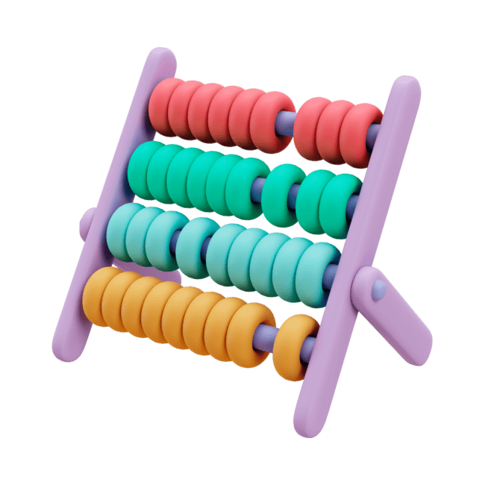
Множення і ділення на круглі числа
Математика 4 клас

Slide 2

Що таке круглі числа?
Круглі числа – це числа, що закінчуються на 0, наприклад, 10, 20, 100.

Slide 3

Множення на круглі числа
Ігноруємо нулі у множнику.
Множимо залишені числа.
Додаємо нулі назад до результату.
Наприклад:
21 х 10 = 210
Ігноруємо 0:
21 х 1 = 21
Додаємо 0:
210

Slide 4
Ділення на круглі числа
Ігноруємо нулі у дільнику.
Ділимо залишені числа.
Додаємо нулі назад до результату.
Наприклад:
Ігноруємо 0:
24 : 3 = 8
Нулі не додаються, бо їх рівна кількість в діленому та дільнику.
240 : 30 = 8

Slide 5


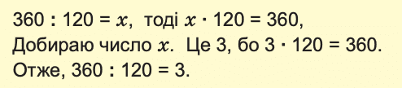
Ділення способом добору

Slide 6



Самостійна робота

Slide 7
258
2 сот.
5 дес.
8 од.
Самоперевірка
1
3
140 х 5 = 700
700 : 100 = 7
2
25 х 4 = 100
Відповідь: вартість гойдалок більша від вартості м’ячів у 7 разів

Slide 8

Самостійна робота
Обчисліть методом добору:
450 : 150
360 : 180

Slide 9
Самоперевірка
1
450 : 150 = Х
450 = Х * 150
Х = 3
3 х 150 = 450
2
360 : 180
360 = Х * 180
Х = 2
2 х 180 = 360

Slide 10

Молодці, ви успішно засвоїли даний матеріал!
Домашнє завдання:
Підручник Математика 4 клас (Заїка):
Завдання 388
Завдання 389

Slide 11

Презентація створена спеціалістами Mathema.me
Mathema - це найбільша платформа для вивчення математики у Східній Європі, родом з України.
У Mathema ти можеш:
готуватися до контрольних та іспитів
проходити онлайн-тести
дізнаватись останні новини про освіту в Україні

